Slide 1
第6章 输入输出接口
Notes:
微机系统由运算器、控制器、存储器和输入设备、输出设备五大部分组成。除了这些集成电路之外，还需要一些外围的辅助器件。前面已经介绍了CPU和存储器，本章及后面的章节主要介绍接口电路。

Slide 2
主要内容
接口电路的组成、工作原理
I/O端口的编址方式及端口地址译码
CPU与外设之间的数据传送方式
Notes:
本章主要介绍接口电路的组成、工作原理和外设之间的硬件连接，后面章节会介绍具体接口电路。
首先介绍微机接口的基本概念和基本结构，然后介绍IO端口的编址方式、PC机的端口地址分配、地址译码电路，最后介绍CPU与外部设备之间的数据传送方式。

Slide 3
6.1 微机接口技术
I/O设备
键盘
鼠标
显示器
磁盘
光驱
扫描仪
打印机等
接口电路
CPU
Notes:
在微机系统中，使用了大量的IO设备，有些场合还用到了模/数转换器、数/模转换器等。
由于这些外设的信息格式、工作原理和工作速度各不相同，不能与CPU直接相连，而接口电路就相当于CPU和外设之间的桥梁，通过系统总线使CPU对整个微机系统进行控制。
接口技术采用硬件和软件相结合的方法，使CPU与外部设备进行最佳匹配。

Slide 4
采用I/O接口的必要性
接口要解决的问题：
速度不匹配
信号不匹配
信号格式不匹配
时序不匹配
Notes:
CPU与外部设备交换信息的过程，是在控制信号的作用下通过数据总线来完成的。外部设备种类繁多，对信息传送的要求也不同，这就给计算机和外设之间的信息交换带来以下一些问题：

Slide 5
接口电路的功能
数据的寄存和缓冲
信号转换
端口选择
接收和执行CPU指令
中断管理

Slide 6
接口电路的功能
数据的寄存和缓冲
信号转换
端口选择
接收和执行CPU指令
中断管理
接口电路内部设置有数据缓冲区，作为CPU和外设进行数据交换的中转站，解决速度不匹配问题。
Notes:
无论是输入还是输出数据，传输的数据首先进入缓冲区，输入数据时等待CPU发出接受指令，输出数据时等待外设发出的输出信号

Slide 7
接口电路的功能
数据的寄存和缓冲
信号转换
端口选择
接收和执行CPU指令
中断管理
内设电平转换、并/串或串/并转换、A/D或D/A转换接口电路解决信号不匹配问题
Notes:
输出 L： 《0.8V ； H：》2.4V
输入 L： 《1.2V ； H：》2.0V
TTL器件输出低电平要小于0.8V，高电平要大于2.4V。输入，低于1.2V就认为是0，高于2.0就认为是1。于是TTL电平的输入低电平的噪声容限就只有（0.8-0）/2=0.4V，高电平的噪声容限为（5-2.4）/2=1.3V。
RS232逻辑1的电平为-3～-15V，逻辑0的电平为+3～+15V，注意电平的定义反相了一次。

Slide 8
接口电路的功能
数据的寄存和缓冲
信号转换
端口选择
接收和执行CPU指令
中断管理
接口电路有其独有的地址空间，CPU发出不同的地址信号可以选择不同的接口电路，也就选通了相应的外设。
Notes:
CPU通过接口电路对外设进行控制，具体和哪一个外设进行数据交换，首先要选通相应的接口电路，而这一过程是通过地址选通来实现的，即接口电路有其独有的地址空间。
不同的接口电路占用的地址不同，占有的地址个数也不同。高位地址片选，低位地址进行接口电路内部的端口选择。

Slide 9
接口电路的功能
数据的寄存和缓冲
信号转换
端口选择
接收和执行CPU指令
中断管理
被选通的接口电路，根据CPU的读、写等指令输入输出数据信号或输出控制信号。

Slide 10
接口电路的功能
数据的寄存和缓冲
信号转换
端口选择
接收和执行CPU指令
中断管理
中断控制器作为接口电路，用来管理需要CPU中断的外设，使得外设工作时，不影响CPU的执行，提高了CPU的效率。

Slide 11
接口电路的功能
数据的寄存和缓冲
信号转换
端口选择
接收和执行CPU指令
中断管理
并不是所有接口电路都具备上述全部功能，CPU所连接的外设不同，接口电路功能也不一样。现在常用通用的可编程接口芯片构成接口电路。

Slide 12
I/O接口的基本结构
一个简单的I/O接口电路需要具有：
端口
地址译码电路
数据缓冲器与锁存器

Slide 13
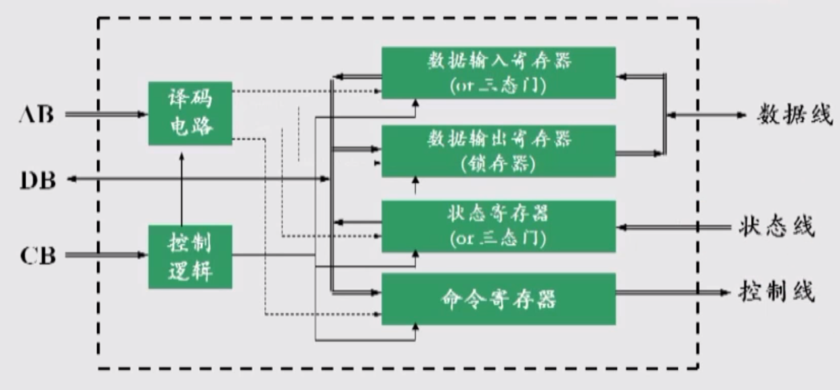
I/O接口的基本结构
接口的基本构成

Slide 14
I/O接口的基本结构
一个简单的I/O接口电路需要具有：
端口
地址译码电路
数据缓冲器与锁存器
接口电路中被分配了地址的寄存器或缓冲电路
Notes:
状态信息、控制信息是广义的数据信息。在接口电路中，这三类信息分别存放在不同的寄存器中，有各自的端口地址。

Slide 15
I/O接口的基本结构
一个简单的I/O接口电路需要具有：
端口
地址译码电路
数据缓冲器与锁存器
CPU发出的10位地址信号，高位地址经译码用来选择不同的接口电路，低位地址经译码用来选择接口电路内部的不同端口。

Slide 16
I/O接口的基本结构
一个简单的I/O接口电路需要具有：
端口
地址译码电路
数据缓冲器与锁存器
一方面协调CPU和外设之间的速度；
另一方面使得数据传输端在不传输数据时呈高阻状态。

Slide 17
简单的I/O接口芯片
1. 数据缓冲器
具有三态输出性能，在不传输数据时，使能信号无效，输出端呈现高阻状态；
当使能信号有效时，控制内部的相应缓冲单元接通，数据被传输；
除了具有缓冲作用外，还能提高总线驱动能力。

Slide 18
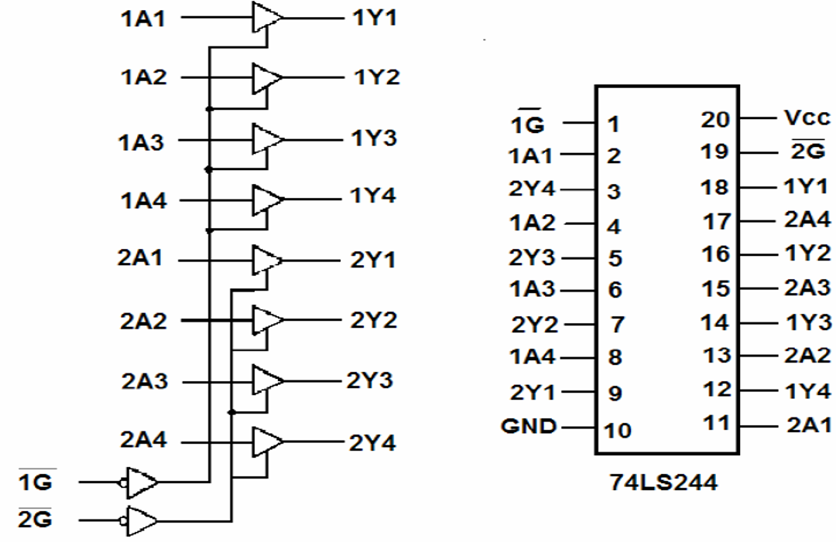
单向数据缓冲器 74LS244

Slide 19
简单的I/O接口芯片
单向数据缓冲器74LS244
8路单向数据缓冲器；
8个输入端，分为两路—1A1～1A4，2A1～2A4；
8个输出端，分为两路—1Y1～1Y4，2Y1～2Y4；
分别由2个门控信号 和 控制； 和 为低，芯片工作，Y = A；
74LS244是一种单向数据缓冲器，常用来构成外设输入数据端口；

Slide 20
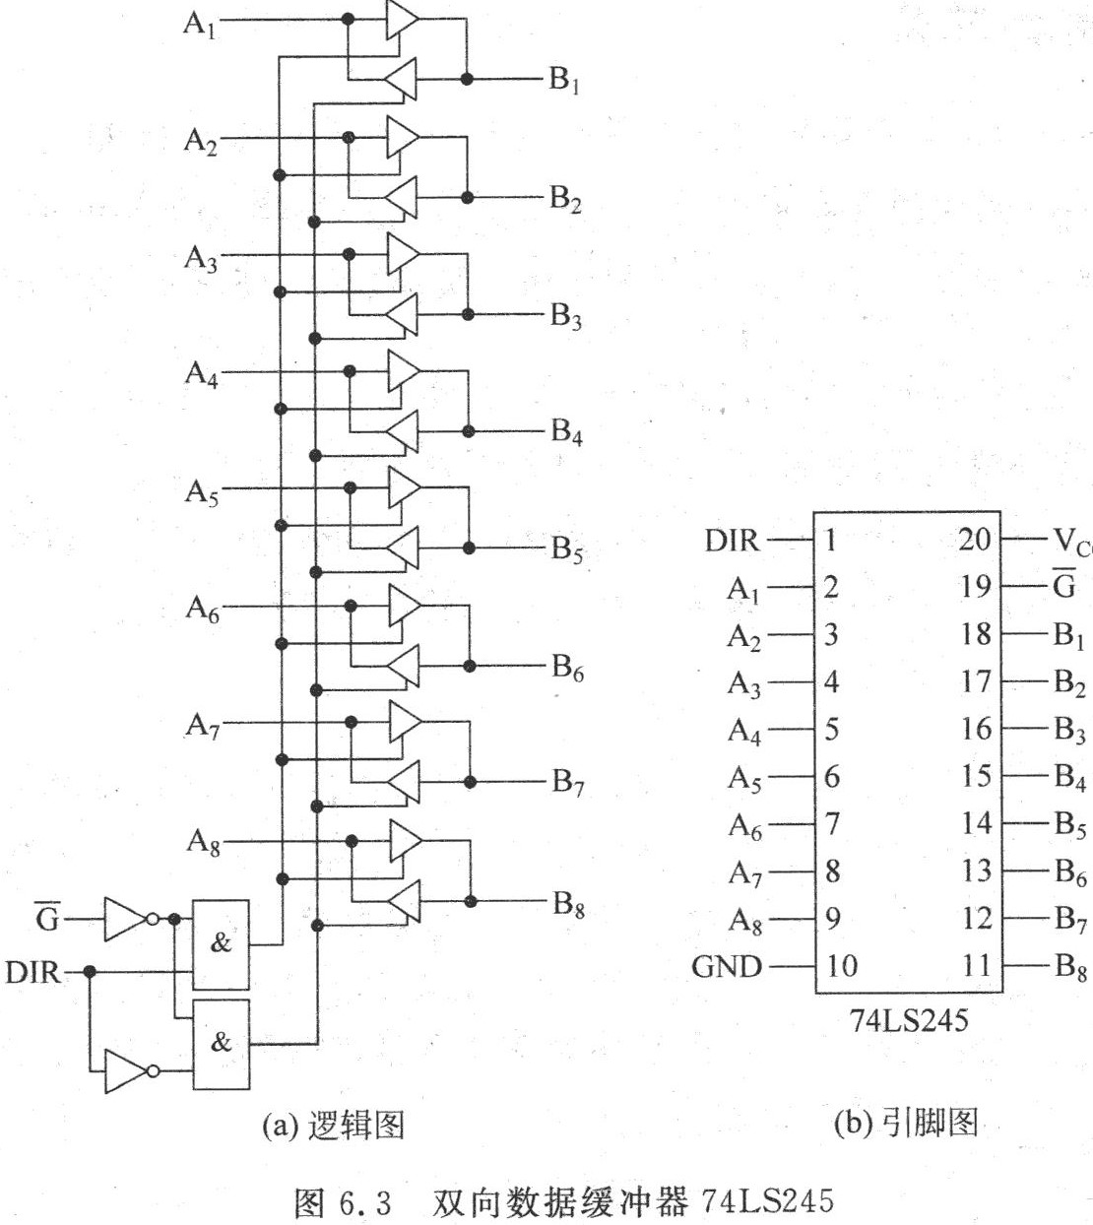
简单的I/O接口芯片
双向数据缓冲器 74LS245
内部包括8个双向三态缓冲器，A1~A8，B1~B8；
两个控制端：使能端 和方向控制端DIR；
使能 | 方向控制DIR | 传送方向
0 | 0 | B→A
0 | 1 | A→B
1 | × | 高阻

Slide 21
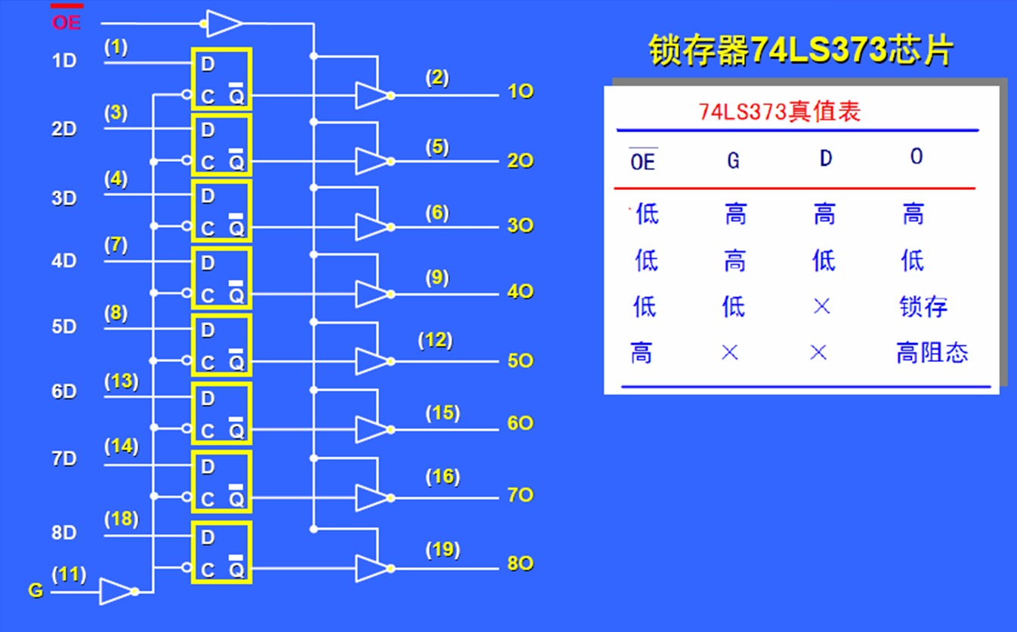
简单的I/O接口芯片
2. 锁存器
可以锁存数据，74LS373是一种常用的三态8位锁存器。

Slide 22
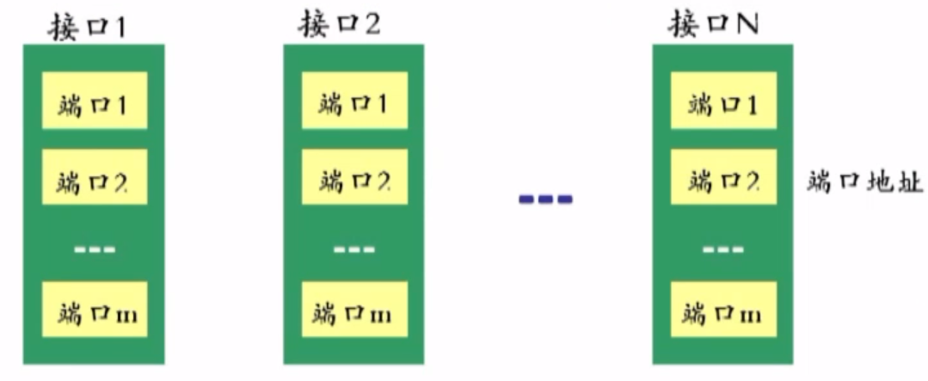
I/O端口的编址方式及端口地址译码
计算机系统中包含各类不同功能的接口电路
每个接口中含1个或多个端口
Notes:
和存储器编址方式类比
接口—内存芯片
端口—片内存储单元
接口译码电路，高位地址信号较多，片内地址少

Slide 23
I/O端口的编址方式及端口地址译码
I/O端口是接口电路中能被CPU直接访问的寄存器。通过这些端口，CPU可以对接口电路发送指令，可以读出当前接口电路的状态。一般来说，I/O接口电路中有3种端口：
数据端口：数据输入/输出端口，保存CPU和外设来往数据；
状态端口：保存外设和接口电路工作状态，供CPU读取；
控制端口：存放CPU发来的控制指令，初始化接口电路，确定其工作方式和功能。
CPU对I/O端口的访问是通过选通端口地址实现的。

Slide 24
I/O端口的编址方式
CPU对外设访问，首先要给出所访问接口电路中端口的地址，只有当地址选通后，CPU才能对接口电路，继而对外设进行控制。
I/O端口的编码方式有：
统一编址：接口电路地址和存储单元地址不同，也称为存储器映射方式。
独立编址：接口电路地址和存储单元地址相同，也称为I/O映射方式；

Slide 25
I/O端口的编址方式
1. 统一编址
将存储空间的一部分地址分给接口电路使用，存储器和接口电路的地址是唯一的、不重合的。
优点：可以用访问存储单元的方法访问I/O端口，方式非常灵活，不需要专门的I/O指令；
缺点：占用了存储器寻址空间。
00000H
内存地址
960KB
F0000H
I/O地址
64KB
FFFFFH

Slide 26

I/O端口的编址方式
2. 独立编址
在这种编址方式中，存储器单元的地址和接口电路的地址可以是重合的。
为了区分，CPU对存储单元的操作指令和对接口电路的操作指令是不同的。另外还有控制信号来区分访问的是存储单元还是接口电路。
00000H
I/O地址
0FFFFH
I/O指令：IN和OUT
8086 $M/\overline{IO}$
8088 $\overline{M}/$IO
内存地址
FFFFFH

Slide 27
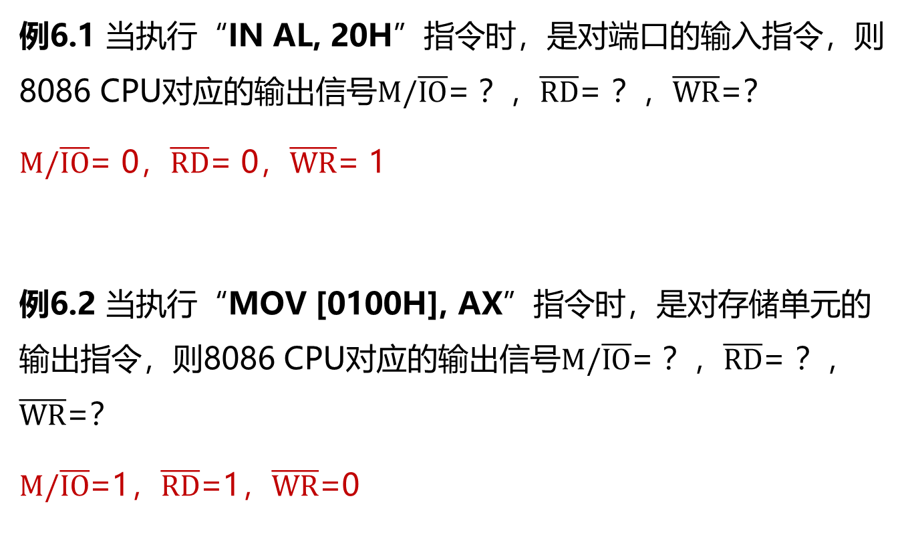
I/O端口的编址方式
例6.1 当执行“IN AL, 20H”指令时，是对端口的输入指令，则8086 CPU对应的输出信号$M/\overline{IO}$= ？，$\overline{RD}$= ？，$\overline{WR}$=？
$M/\overline{IO}$= 0，$\overline{RD}$= 0，$\overline{WR}$= 1
例6.2 当执行“MOV [0100H], AX”指令时，是对存储单元的输出指令，则8086 CPU对应的输出信号$M/\overline{IO}$= ？，$\overline{RD}$= ？，$\overline{WR}$=？
$M/\overline{IO}$=1，$\overline{RD}$=1，$\overline{WR}$=0
Notes:
网工网开

Slide 28
I/O端口地址分配
PC微机系统中，只使用了16根I/O地址线中的10根，即A9～A0，因此I/O端口地址范围是0000H～03FFH，共1024个端口地址；
其中，前256个端口地址（0000H～00FFH）供系统板上的I/O接口芯片使用；
后768个端口地址（0100H～03FFH）供扩展槽上的I/O接口控制卡使用。

Slide 29
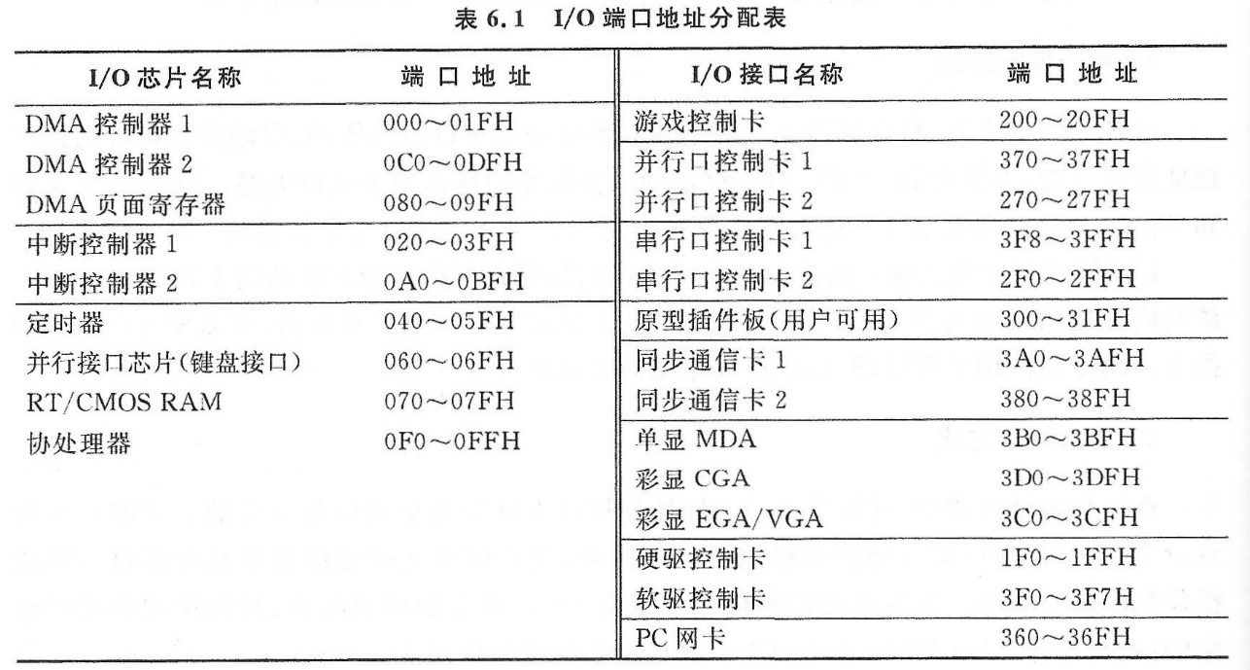
I/O端口地址分配

Slide 30
I/O端口地址译码
高位地址作为译码电路的输入，译码电路的输出通常接到接口芯片的片选端；
低位地址直接连接接口电路芯片的地址端。
常用I/O端口译码电路：
  门电路译码：采用各种门电路组合构成译码电路；
  译码器译码：采用译码器构成译码电路。

Slide 31
I/O端口地址译码
例6.3 接口电路的地址线有2根，因此地址空间最多为4个，假设占用4个地址：40H～43H，试设计该接口电路的译码电路。
片选地址 |  |  |  |  |  |  |  | 片内地址 |  | 接口电路地址
A9 | A8 | A7 | A6 | A5 | A4 | A3 | A2 | A1 | A0
0 | 0 | 0 | 1 | 0 | 0 | 0 | 0 | 0 | 0 | 40H
 |  |  |  |  |  |  |  | 0 | 1 | 41H
 |  |  |  |  |  |  |  | 1 | 0 | 42H
 |  |  |  |  |  |  |  | 1 | 1 | 43H

Slide 32
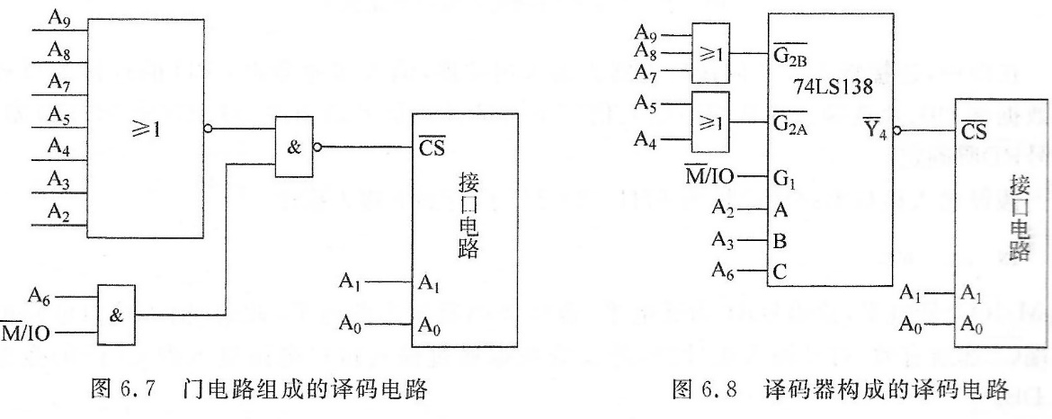
I/O端口地址译码
例6.3 接口电路的地址线有2根，因此地址空间最多为4个，假设占用4个地址：40H～43H，试设计该接口电路的译码电路。

Slide 33
例题
用单向数据缓冲器74LS244作为接口芯片，控制8个发光二极管。假设端口地址为40H，画出译码电路，并写出点亮第1,8个二极管的代码段。

Slide 34
CPU与外设之间的数据传送方式
CPU和外设之间的数据传送可以分为3种：
程序控制方式
  无条件传送方式
  查询传送方式
中断控制方式
直接存储器存取方式（DMA）

Slide 35
程序控制方式
以CPU为中心，数据传送的控制来自CPU，通过预先编制好的输入或输出程序（传送指令和I/O指令）实现数据的传送。
程序控制的数据传送分为无条件传送、查询传送；

Slide 36
程序控制方式
无条件传送方式
应用于始终处于准备好状态的外设，即CPU输入或输出数据时不需要查询外设的工作状态，任何时候都可以输入输出，如开关、发光二极管、继电器等。
连接这类外设的接口电路，除了具有正常的读写控制端口外，只需要包含输入缓冲器和输出锁存器电路即可。
特点：软件及接口电路简单，只适用于简单外设，应用范围受限

Slide 37
程序控制方式
查询传送方式
传送数据前，CPU需要查询当前外设的状态（如打印机）；
当查询到外设空闲，CPU就可以通过数据总线和外设进行数据传送；
当查询到外设忙，则等待，并继续查询，直到外设准备好，再传送数据
此方式下，接口电路至少需要两个地址：状态端口地址和数据端口地址
特点：通过不断查询外设状态，实现与外设速度匹配，CPU效率低。

Slide 38
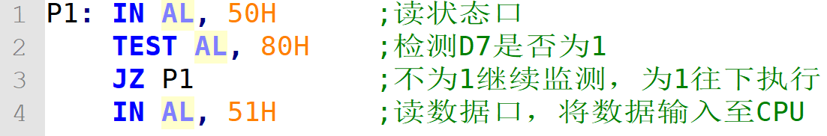
程序控制方式
例6.4 设输入接口电路状态端口地址为50H，数据端口地址为51H，则CPU读取外设的数据过程可以采用以下程序段：

Slide 39
中断传送方式
实现方法：
当外设准备好数据传送时，向CPU发出中断请求；
CPU在满足响应中断的条件下，发出中断响应信号；
CPU暂停当前的程序，转去执行中断服务程序，完成与外设的数据传送；
CPU从中断服务程序返回，继续执行被中断的程序。
特点：CPU效率高，实时性好，速度快
Notes:
8259A

Slide 40
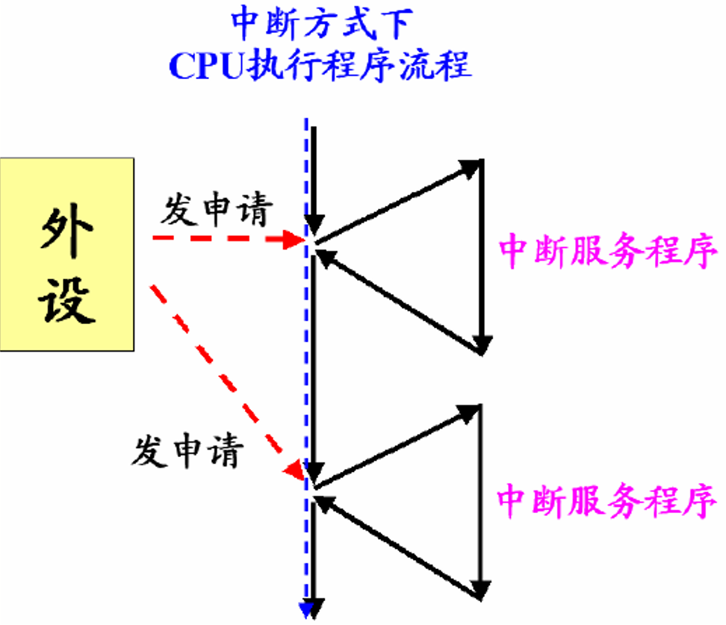
中断传送方式
Notes:
中速外设

Slide 41
以上三种I/O方式的共性
信息的传送均需通过CPU
软件：
  外设与内存之间的数据传送是通过CPU执行程序来完成的
硬件：
  I/O接口和存储器的读写控制信号、地址信号都是由CPU发出的
缺点：
  程序的执行速度限定了传送的最大速度

Slide 42
直接存储器存取（DMA）方式
DMA（Direct Memory Access）是一种不需要CPU干预也不需要软件介入的高速数据传送方式。
CPU只启动而不干预这一传送过程，整个传送过程由硬件完成而不需软件介入。
在DMA传送方式中，对这一数据传送过程进行控制的硬件称为DMA控制器（DMAC）。

Slide 43
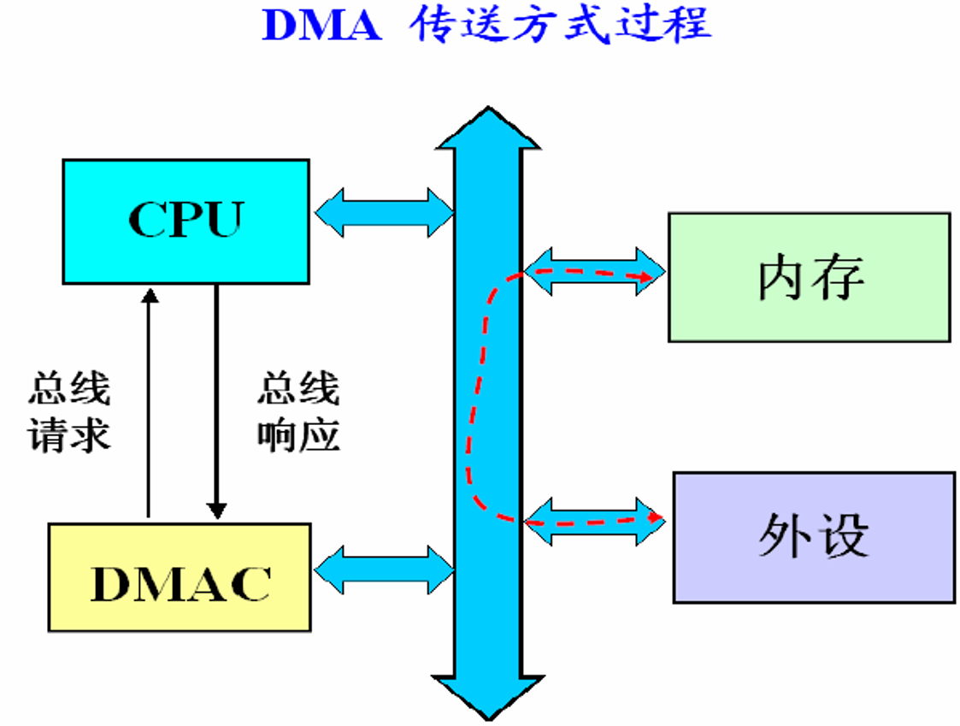
直接存储器存取（DMA）方式
Notes:
外设向DMAC发出“DMA传送请求”信号DRQ
DMAC收到请求后，向CPU发出“总线请求”信号HOLD
CPU在完成当前总线周期后会立即发出HLDA信号，对HOLD信号进行响应
DMAC收到HLDA信号后，就开始控制总线，并向外设发出DMA响应信号DACK
DMAC控制外设和存储器、存储器和存储器之间的数据传送
传送结束后，释放总线控制权，交还给CPU
8237A是一种典型的DMA接口芯片

Slide 44
直接存储器存取（DMA）方式
不必通过CPU的中转，而直接在I/O接口与存储器之间进行传递（抢占总线）
需要DMA控制器的介入
适用于大量数据的交换

Slide 45
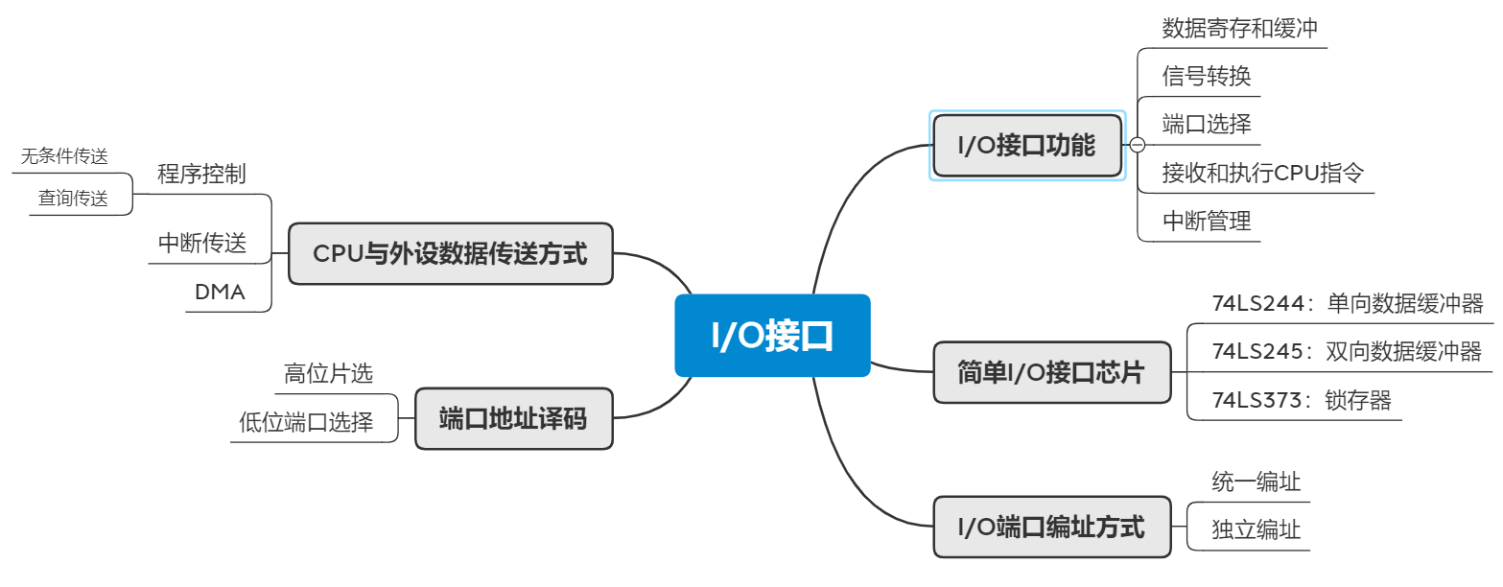
本章小结

